Slide 1




Inheritance / Kalıtım
İleri Programlama Dersi
http://youtube.com/bmdersleri
Hazırlayan ve Sunan: Erkut Bulut 1711404017
Tarih : 16/06/2021
Sürüm : v2
Ders Yürütücüsü : Doç. Dr. İsmail KIRBAŞ

Slide 2

İçindekiler
Inheritance / Kalıtım Nedir?
Kalıtımda Kullanılan Terimler
Kalıtım Türleri
Java Kalıtım Sözdizimi
Kalıtım Örneği
Kalıtım Uygulama Örneği
super() Deyimi
Override (iptal) İşlemi
Sonuç
Kaynaklar
http://youtube.com/bmdersleri

Slide 3
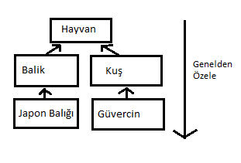
Inheritance / Kalıtım Nedir?
Nesne yönelimli programlama dillerinin en önemli kavramlarından birisi kalıtımdır. Gerçek hayattan aklımıza getirecek olursak örneğin ben, annemin gözlerini almışım dediğimde, tıp uzmanlarının buna getirdikleri yorum " siz annenizden kalıtımsal olarak şu özelikleri almışsınız" oluyor. Programlama dillerinde de kalıtımın rolünün aynıdır. Nesne yönelimli programlama dillerini tasarlayan uzmanlar, gerçek hayat problemlerini, bilgisayar ortamına taşıyabilmek amacıyla en etkili modelleri geliştirmişler. İşte bu model içerisine kalıtımı da katarak çok önemli bir özelliğin kullanılabilmesini sağlamışlar. Kalıtımın en genel tanımı ’’bir sınıftan yeni sınıflar türetmektir’’.

Slide 4
Inheritance / Kalıtım Nedir? (devamı)
Soru: Kalıtım yolu ile bir sınıftan, yeni sınıflar türetilebilmesinin, türetilen sınıflara etkisi nedir?
Cevap: Türetilen her bir sınıf, türediği sınıfın özelliklerini de devralır. Buradan, türetilmiş bir sınıf içerisinden, türediği sınıfa ait üyelere erişilebileceğiz. Bu erişiminde bazı kuralları vardır. Erişim belirleyicilerinin etkisi veya aynı üyelerin kullanılışı gibi durumlar örnek olarak gösterilebilir.
Soru: Neden bir sınıftan başka sınıflar türetiriz ki?
Cevap: Tüm sınıflarda ortak olan özellikleri tek bir sınıf içerisinde toparlamak için.

Slide 5
Kalıtımda Kullanılan Terimler
Sınıf(Class): Sınıf, ortak özelliklere sahip nesneler grubudur. Nesnelerin oluşturulduğu bir şablon veya plandır.
Alt Sınıf / Çocuk Sınıfı(Sub Class / Child Class): Alt sınıf, diğer sınıfı devralan bir sınıftır. Ayrıca türetilmiş bir sınıf, genişletilmiş sınıf veya alt sınıf olarak da adlandırılır.
Süper Sınıf / Üst Sınıf (Super Class / Parent Class): Bir alt sınıfın özellikleri miras aldığı sınıftır. Ayrıca bir temel sınıf veya bir üst sınıf olarak da adlandırılır.
Yeniden Kullanılabilirlik: Adının belirttiği gibi, yeniden kullanılabilirlik, yeni bir sınıf oluştururken var olan sınıfın alanlarını ve yöntemlerini yeniden kullanmamızı kolaylaştıran bir mekanizmadır. Önceki sınıfta önceden tanımlanan aynı alanları ve yöntemleri kullanabilirsiniz.

Slide 6
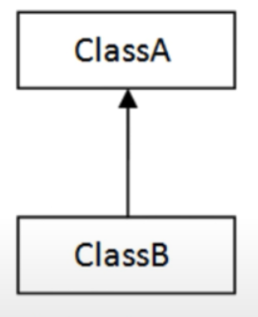
Kalıtım Türleri
1-) Single / Tekli Kalıtım
Ebeveyn
Çocuk

Slide 7
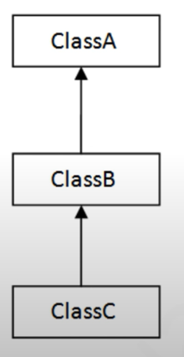
Kalıtım Türleri
2-) Multilevel / Çoklu Kalıtım
Büyükanne/
Büyükbaba
Çocuk
Torun

Slide 8
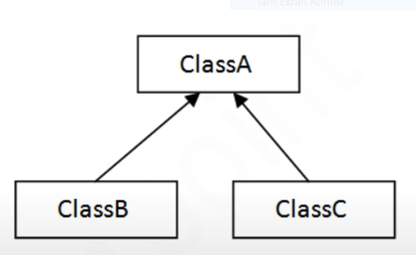
Kalıtım Türleri
3-) Hierarchical / Hiyerarşik Kalıtım
Ebeveyn
1. çocuk
2. çocuk

Slide 9
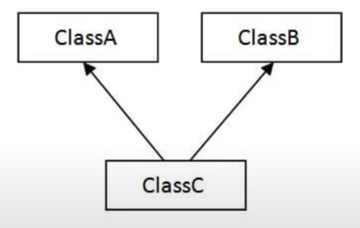
Kalıtım Türleri
4-) Multiple / Çoklu Kalıtım
Anne
Baba
Çocuk

Slide 10
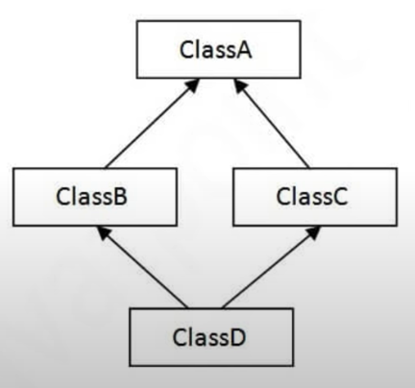
Kalıtım Türleri
5-) Hybrid / Karışık Kalıtım

Slide 11
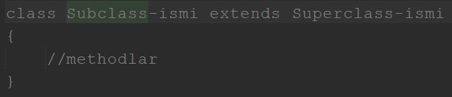
Java Kalıtım Sözdizimi
Java’da extends anahtar sözcüğü, varolan bir sınıftan türeyen yeni bir sınıf oluşturduğumuzu gösterir.

Slide 12
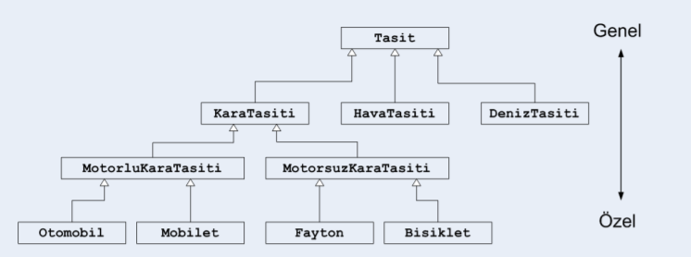
Kalıtım Örneği

Slide 13
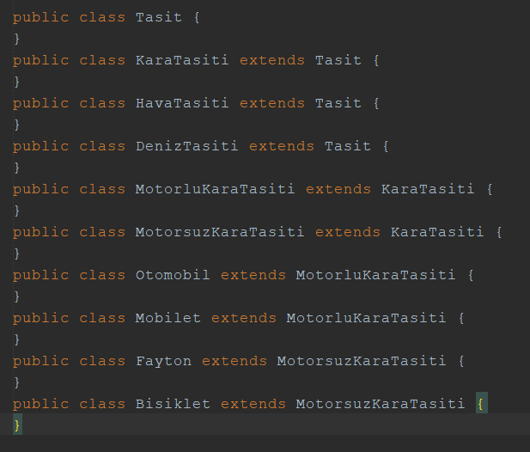
Kalıtım Örneği

Slide 14

Kalıtım Uygulama Örneği
Taşıt adında bir temel sınıf oluşturalım. Taşıt sınıfının altında otomobil ve otobüs adında iki alt sınıf oluşturalım. Daha sonra taşıt temel sınıfına marka ve model değişkenleri tanımlayalım. Bu iki değişken otobüs ve otomobil altsınıfları tarafından miras alınacaktır. Otomobil alt sınıfına da maksimum hız ve yolcu sayısı değişkenleri tanımlayalım.
Çıktı :

Slide 15
super() Deyimi
Parametre alan yapılandırıcılar için çağırma işlemi biraz daha farklıdır. Dolayısıyla sınıfın parametre alan yapılandırıcısını çağırmak istediğimizde super anahtar kelimesini kullanmamız gerekir. Burada bahsedilen; kalıtım veren bir sınıfın parametre alan bir yapılandırıcıya sahip olduğudur. Dolayısıyla kalıtım alan sınıftan, üst sınıfa ait parametre alan yapılandırıcı çağırma işlemi, ancak super anahtar kelimesiyle mümkündür.
Bunu da az önce anlatılan taşıt, otomobil, otobüs örneğiyle uygulamalı öğrenelim.

Slide 16
Override (iptal) İşlemi
Kalıtım verecek ana sınıf içerisinde tanımlı bir metodun, kalıtım alan sınıf içerisinde tekrardan aynı isim ve yapıyla tanımlamasına iptal (override) denir. Buradaki iptal işlemi üst sınıf metodu için geçerlidir. Yani alt sınıfta tanımlı olan metod geçerli olacak, dolayısıyla üst sınıf metodu devre dışı kalacaktır.
Az önceki uygulama örneğine devam edelim.

Slide 17
Sonuç
Projelerde daha önce kullanılan sınıflar, denenmiş hatasız anlamındadır. Kısaca daha çok güven arz etmektedir.
if, else, switch gibi kontrol ifadelerinin kullanıldığı sınıflar kötü tasarım örnekleri olarak ele alındıklarından, kalıtımın nimetlerinden faydalanabiliriz.
Daha önce yazılmış sınıf içindeki kod parçacıklarının tekrar tekrar yazılmadan başka sınıflar içinde kullanılması sağlar. Bu işlem iş yükünü hafifletir ve zaman kazandırır.
Sonuç olarak kalıtımın türlerini, java programlama dilinde nasıl kullanıldığını, override ve süper deyimlerini öğrendik.

Slide 18
Kaynaklar
Java Öğreniyorum (https://www.youtube.com/user/JavaOgreniyorum/featured)
Java Programlama (https://www.youtube.com/c/YazılımBilimiAnkara/videos)
Java ile Nesneye Yönelik Programlama (Oğuz Aslantürk)
Java Kalıtım (https://www.dijitalders.com/icerik/5143/java_kalitim.html)
http://youtube.com/bmdersleri

Slide 19
İlginiz için teşekkürler…
İleri Programlama Dersi
http://youtube.com/bmdersleri
Hazırlayan ve Sunan : Erkut Bulut 1711404017 E-posta : erkutbulut0915@gmail.com
Tarih : 16/06/2021
Sürüm : v2
Ders Yürütücüsü : Doç. Dr. İsmail KIRBAŞ

